Slide 1
Škola 21. storočia
Dopytovo orientovaný projekt
Moderné vzdelávanie pre vedomostnú spoločnosť/Projekt je spolufinancovaný zo zdrojov EÚ
Kód ITMS projektu 26110130435

Slide 2
Dopravné prostriedky Mgr. Jana Maláková

Slide 3
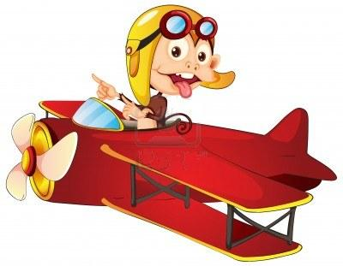
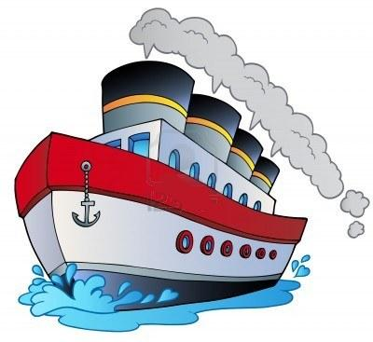
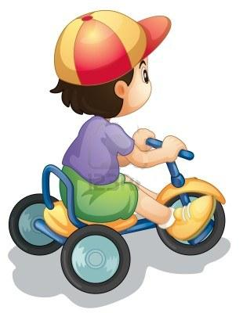
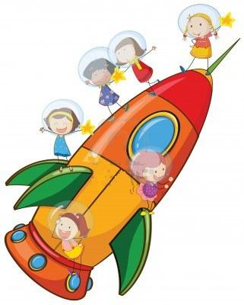
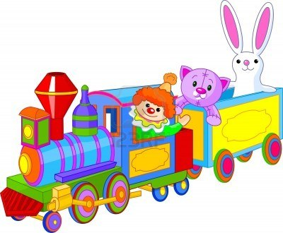
Dopravné prostriedky slúžia na prepravu ľudí, zvierat a vecí na iné miesto.

Slide 4
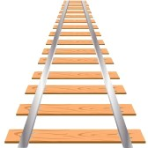
Druhy dopravy
Cestná – jazdia po ceste
Železničná – jazdia po koľajniciach
Vodná – jazdia po riekach, moriach, oceánoch
Vzdušná – lietajú vo vzduchu

Slide 5
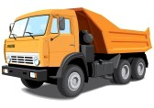
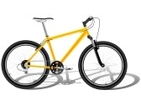
Cestná doprava
Automobil
Nákladné auto
Autobus
Motorka
Bicykel

Slide 6
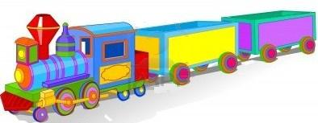
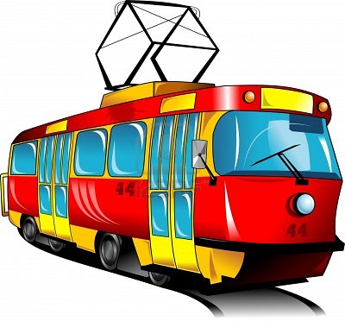
Železničná doprava
Osobný vlak
Nákladný vlak
Električka

Slide 7
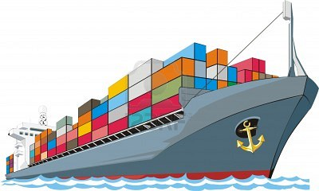
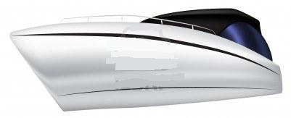
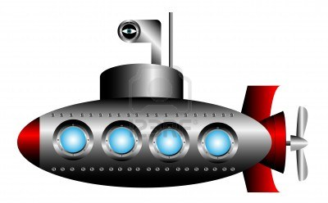
Vodná doprava
Loď
Motorový čln
Ponorka
Plachetnica

Slide 8
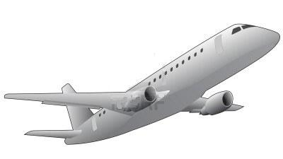
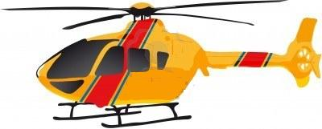
Vzdušná- letecká doprava
Lietadlo
Vrtuľník
Raketa
Balón

Slide 9
HÁDANKY PRE VÁS

Slide 10
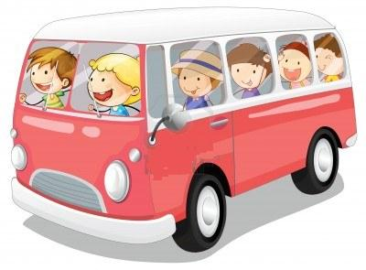
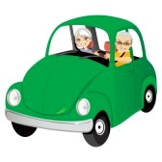
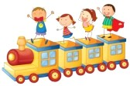
Ide veľká škatuľa cez diaľnice, cesty. Cestujúcich dovnútra,
vždy sa veľa zmestí. Čo je to?
Domček je, má kolesá, naštartuješ, pohne sa.
Čo je to?
Dlhý je ako had, každý z vás ho má rád. Po železe lezie,
ďaleko nás vezie. Čo je to?

Slide 11
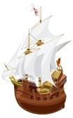
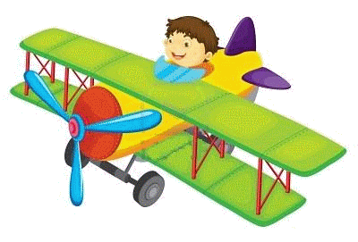
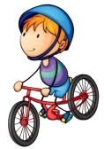
Nemám nôh a nemám peria. Plávam ako húska biela.
Spájam brehy, no most nie som. Čo som?
Letí, letí ako vták nahor, nadol, tak či tak. Nemá peria ani hlavy, vyletí až nad oblak.
Čo je to?
Má pedále, kolesá, vpredu zvonček, ozve sa. Čo je to?

Slide 12
ŠŤASTNÚ CESTU

